Slide 1
MEDIA MENGAJAR
IPAS
UNTUK SD/MI KELAS 5

Slide 2
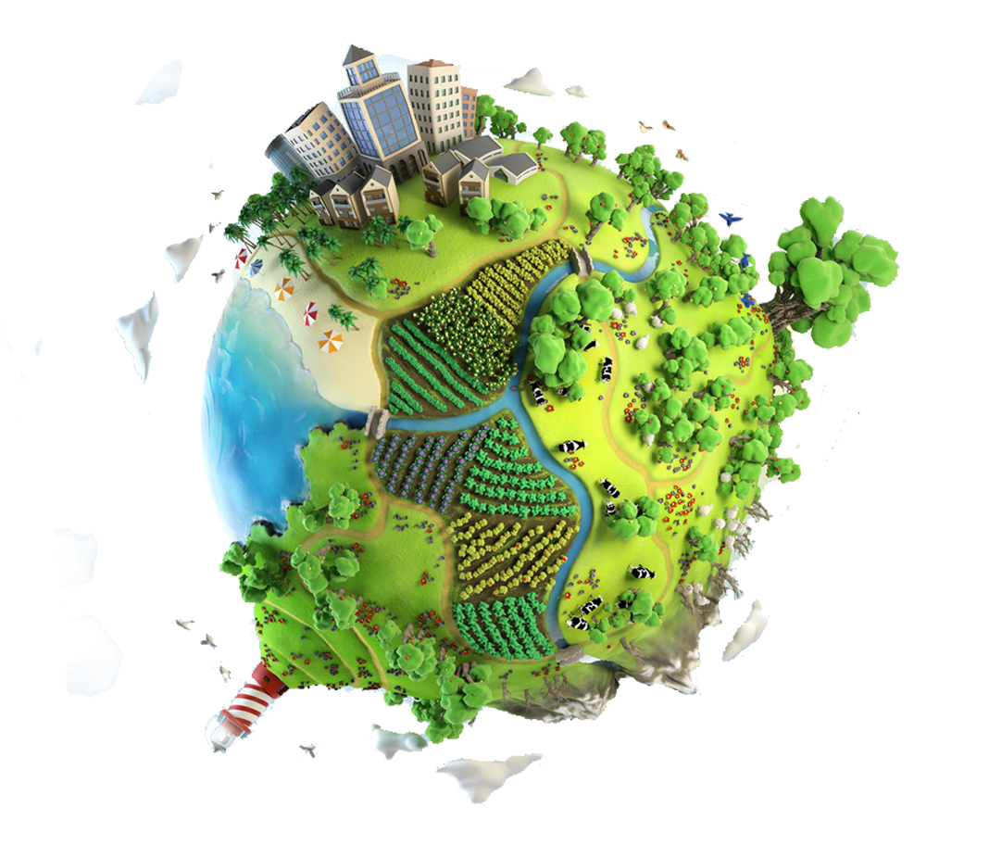
Bab
Bumi sebagai Ruang Kehidupan
4
TUJUAN PEMBELAJARAN:
Peserta didik diharapkan dapat:
4.1 menjelaskan bagian-bagian Bumi, seperti litosfer, hidrosfer, dan atmosfer;
4.2 membuat model bagian-bagian Bumi dengan benda-benda di sekitar;
4.3 menjelaskan terjadinya siklus air dan perubahan-perubahan di permukaan bumi;
4.4 menceritakan kembali proses pergerakan lempeng bumi yang terjadi akibat arus konveksi cairan di mantel bumi.

Slide 3
Apa yang akan kita pelajari?
Litosfer
Bumi sebagai Ruang Kehidupan
Proses Perubahan Permukaan Bumi
Bagian-bagian Bumi
Hidrosfer
Atmosfer
Gunung Meletus
Perubahan Permukaan Bumi
Perubahan Waktu Cepat
Perubahan Waktu Lama
Gempa Bumi

Slide 4
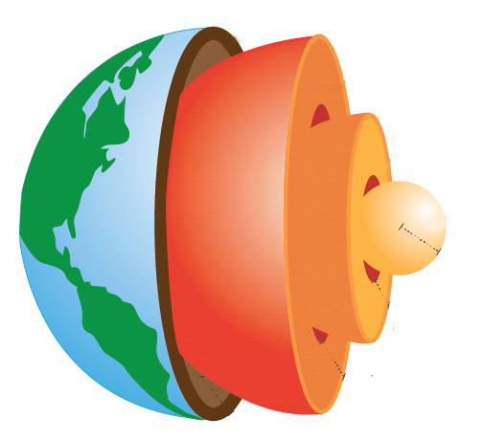
A. Bagian-Bagian Bumi
KERAK BUMI
Lapisan terluar bumi tempat kita hidup karena tersedianya oksigen dan air.
MANTEL BUMI
Berisi batuan yang sangat keras. Sebagian batuan meleleh karena suhu yang sangat panas, yang disebut dengan magma.
INTI LUAR
Tersusun atas logam besi dan nikel dalam bentuk cair.
INTI DALAM
Pusat bumi. Terdiri dari logam besi dan nikel yang
berwujud padat karena tekanan yang sangat tinggi.
2.600 km
2.000 km
2.700 km
8—40 km

Slide 5
1. Daratan
Kerak bumi merupakan lapisan yang dapat ditinggali oleh makhluk hidup.
Perairan
Daratan

Slide 6
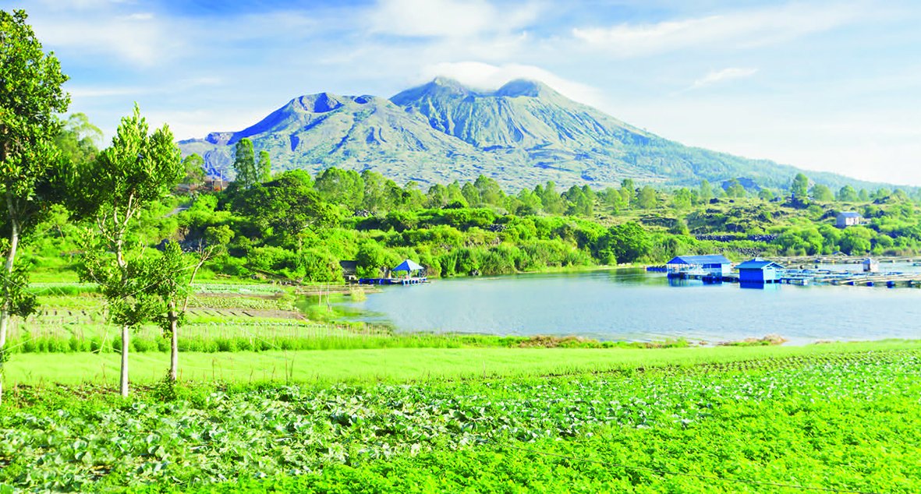
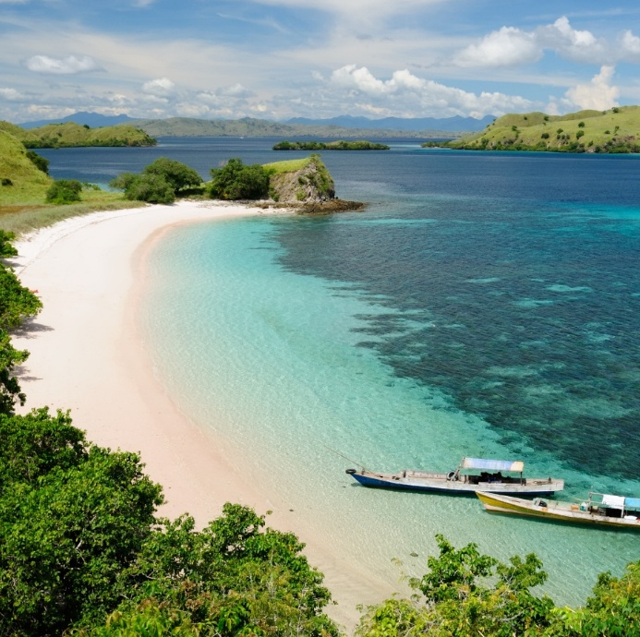
Kenampakan alam daratan:
Pegunungan
Gunung
Lembah
Ngarai
Daratan tinggi
Daratan rendah

Slide 7
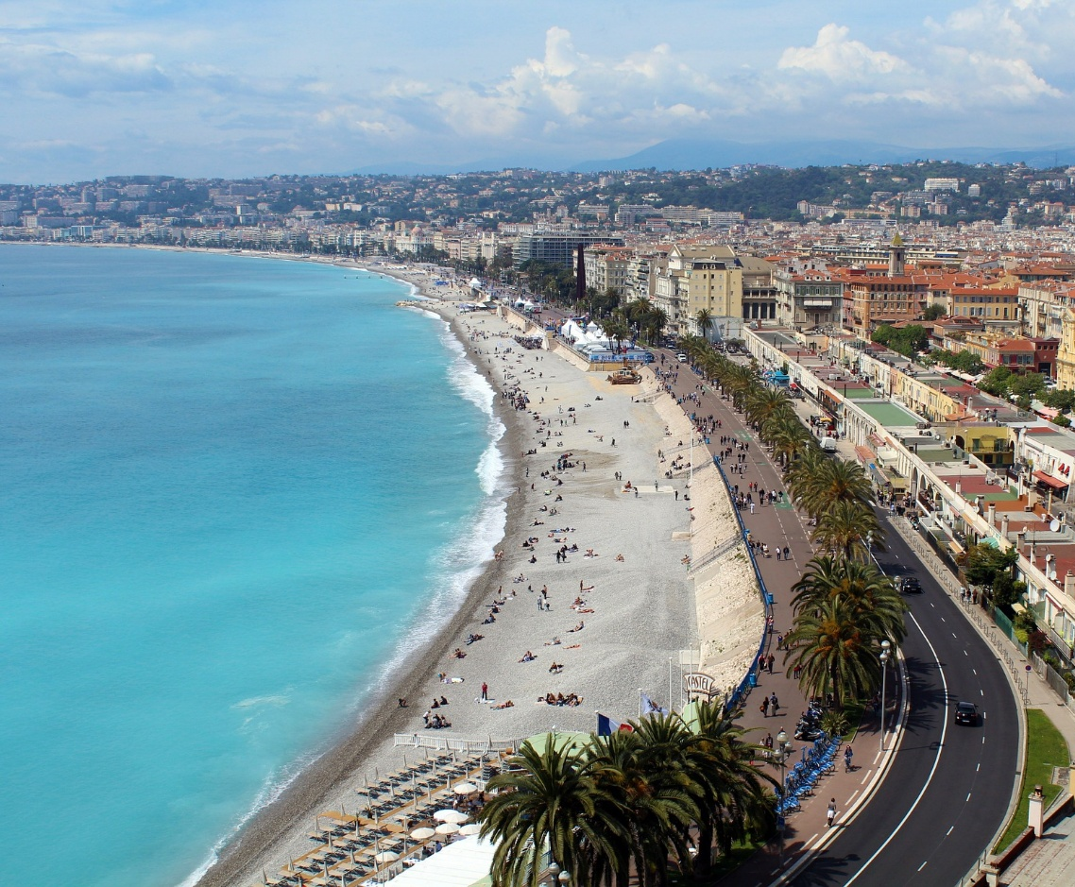
a. Dataran Rendah
Bagian dari permukaan bumi dengan ketinggian 0–200 meter di atas permukaan laut.

Slide 8
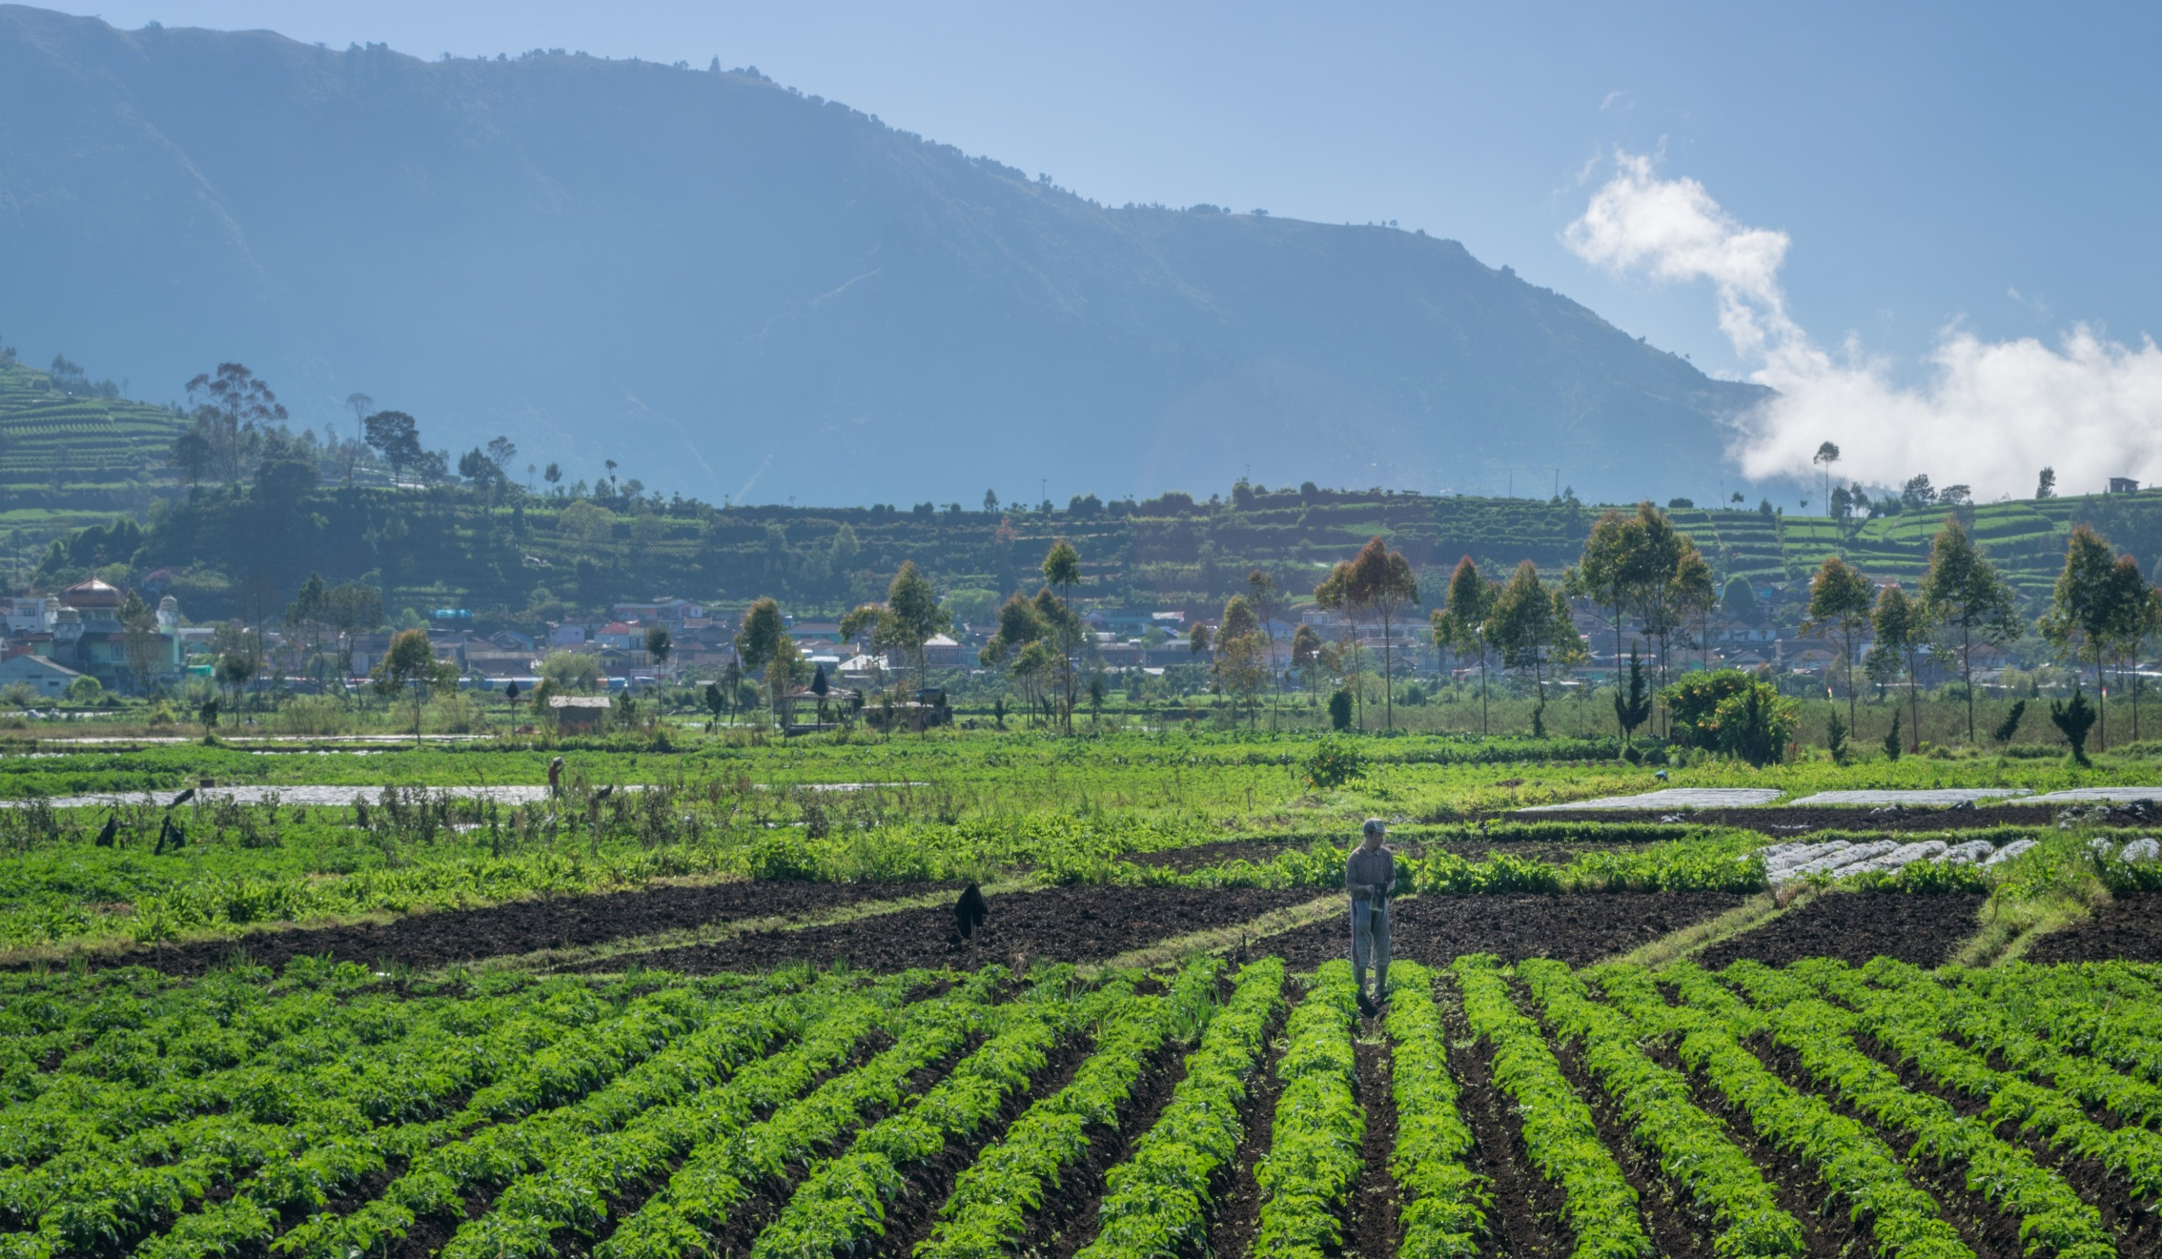
b. Dataran Tinggi
Suatu daerah berbentuk datar di permukaan bumi dengan ketinggian lebih dari 500 meter di atas permukaan laut.

Slide 9
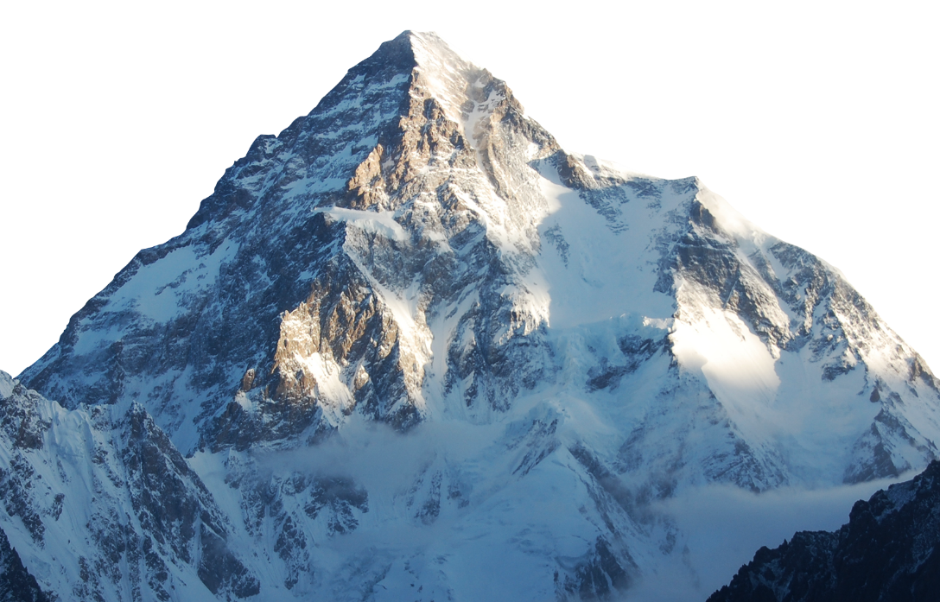
c. Gunung
Bukit yang sangat besar dan tinggi, biasanya tingginya lebih dari 600 m.
Gunung aktif (gunung berapi)
Gunung tidak aktif

Slide 10
d. Pegunungan
Kumpulan beberapa gunung besar dan gunung kecil yang memanjang dan bersambungan.

Slide 11
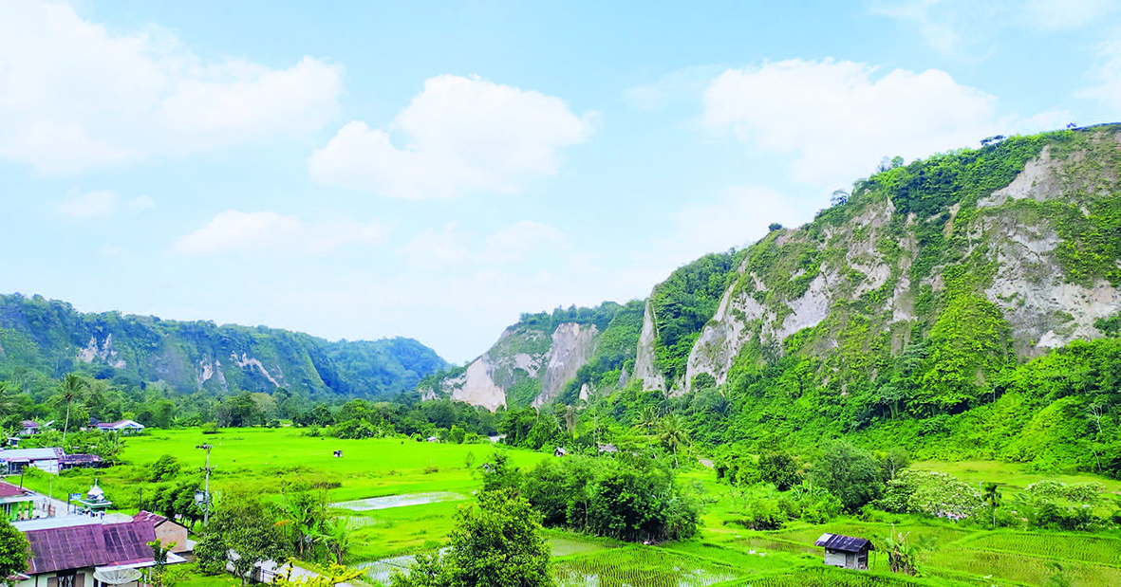
e. Lembah dan Ngarai
Daratan yang terdapat di antara dua bagian yang lebih tinggi.
Lembah dalam bersisi terjal yang terbentuk akibat erosi aliran air sungai disebut ngarai.

Slide 12
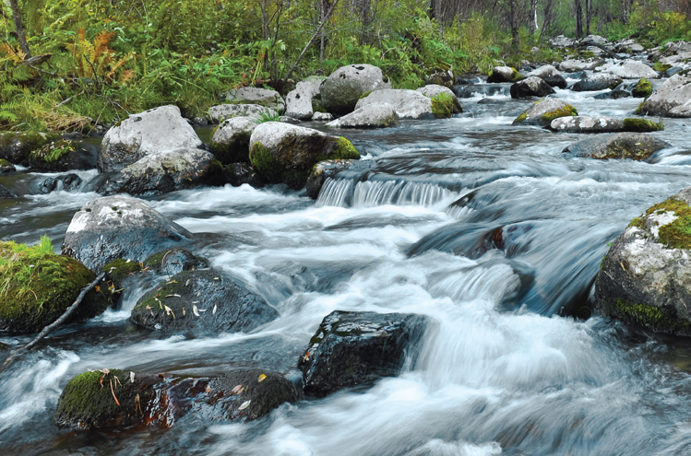
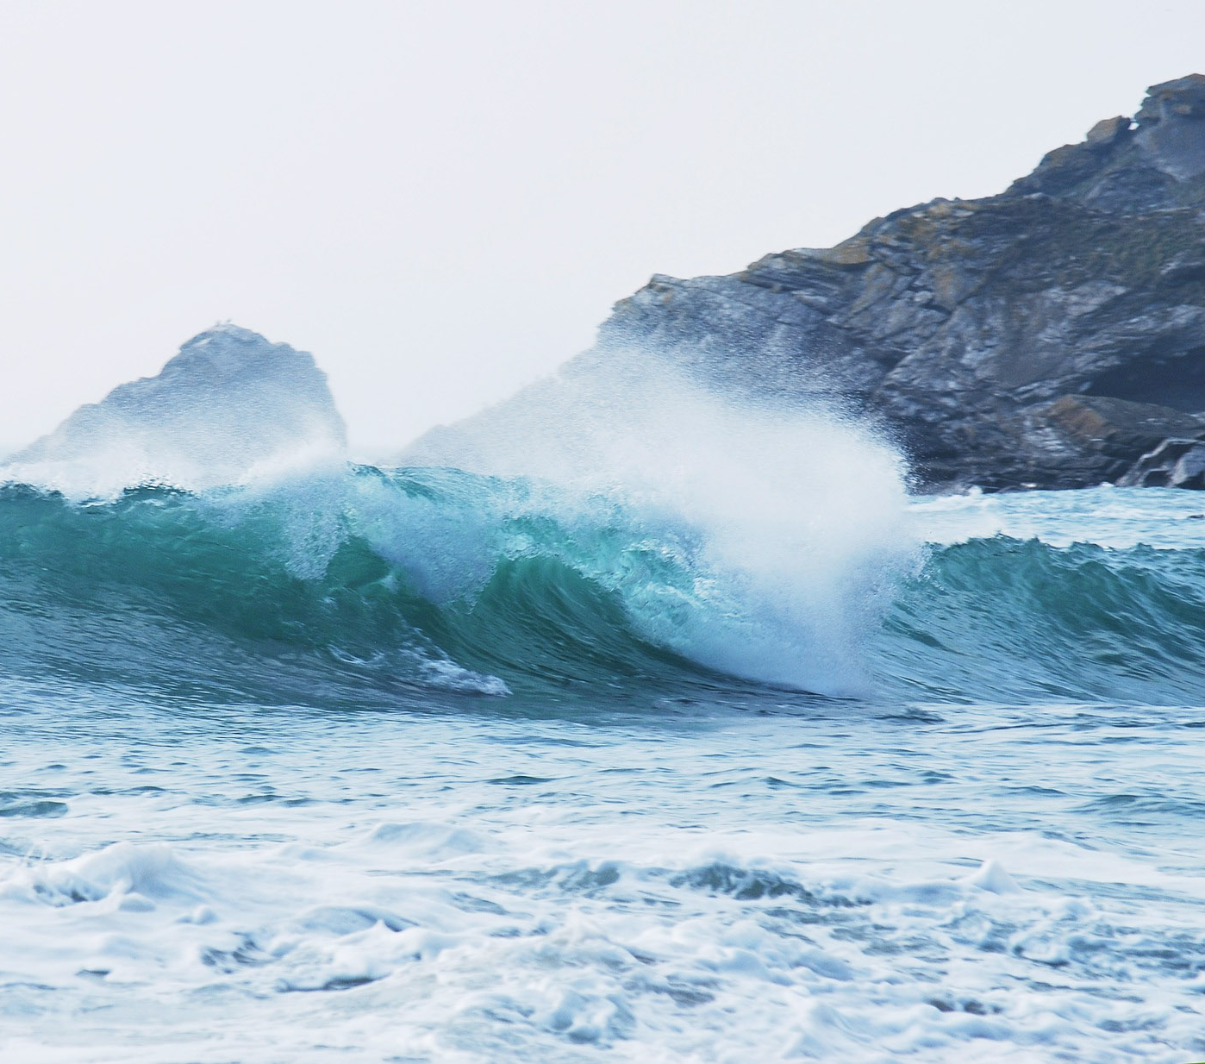
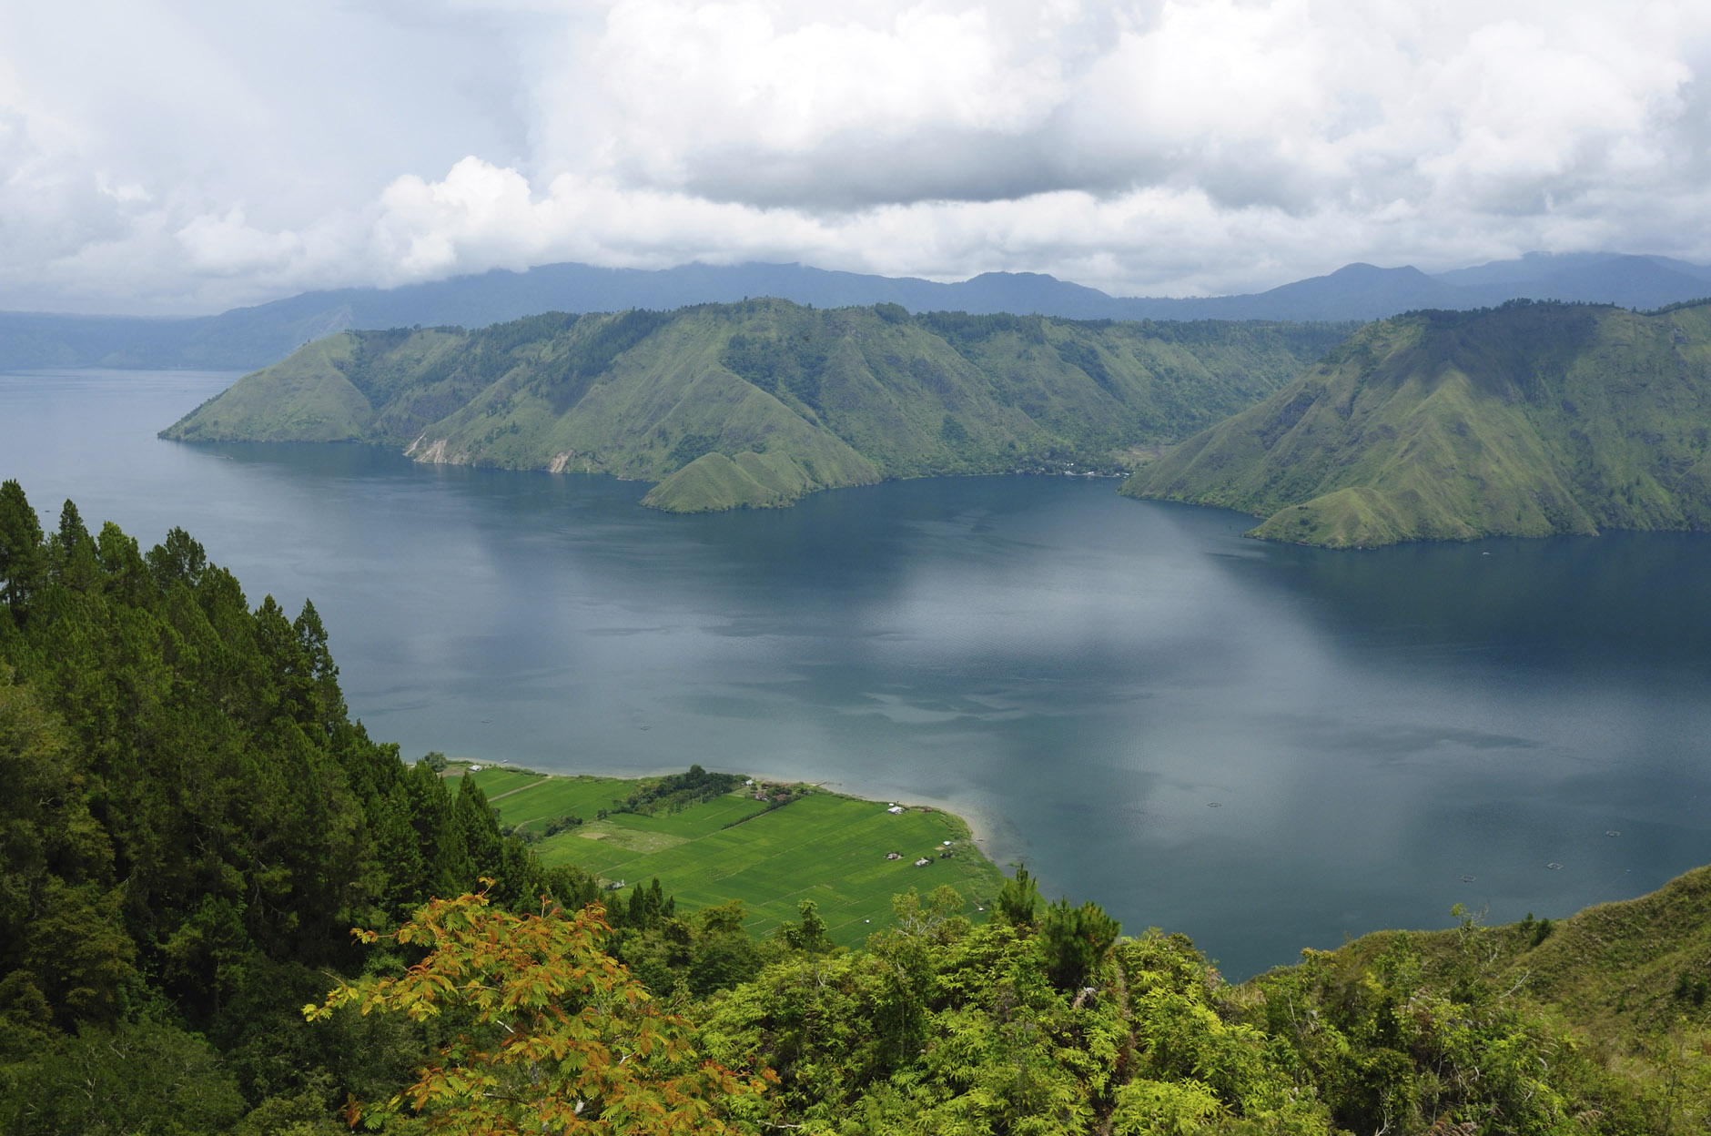
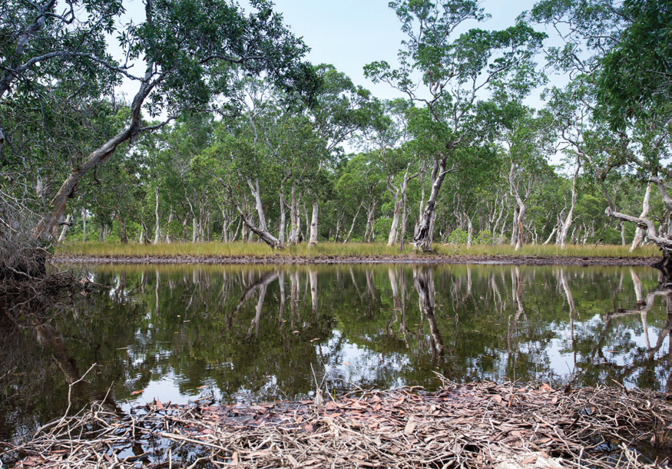
2. Perairan
Sekitar 71% wilayah Bumi berupa perairan. Kenampakan perairan di Bumi antara lain:
Sungai
Laut
Danau
Rawa

Slide 13
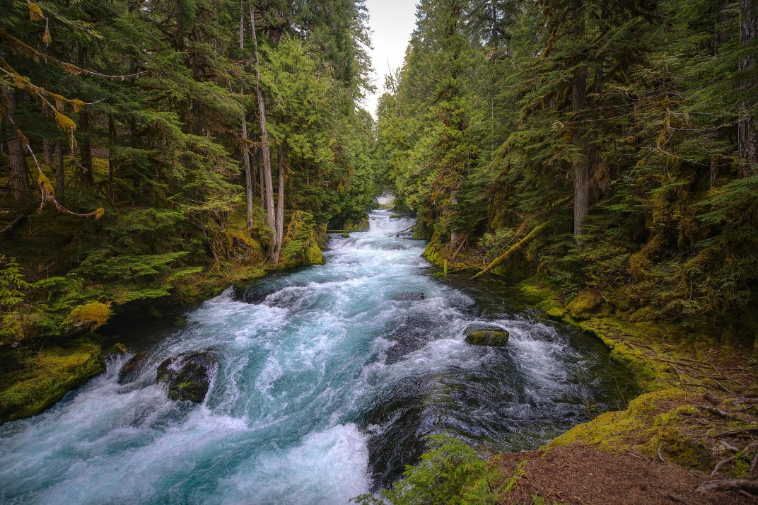
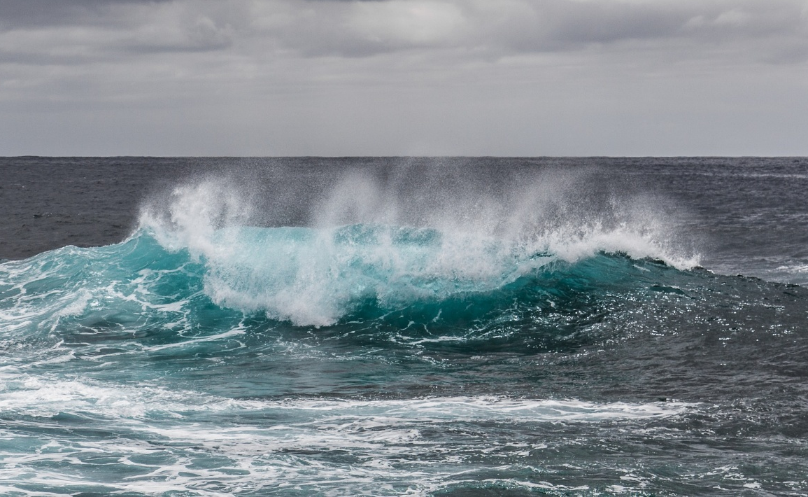
a. Sungai
b. Laut
Aliran air yang mengalir dari hulu ke hilir.
Kumpulan air asin dalam jumlah banyak dan luas yang menggenangi dan membagi daratan menjadi benua dan pulau.
Laut yang amat luas disebut samudra.
Laut yang berada di antara dua pulau disebut selat.

Slide 14
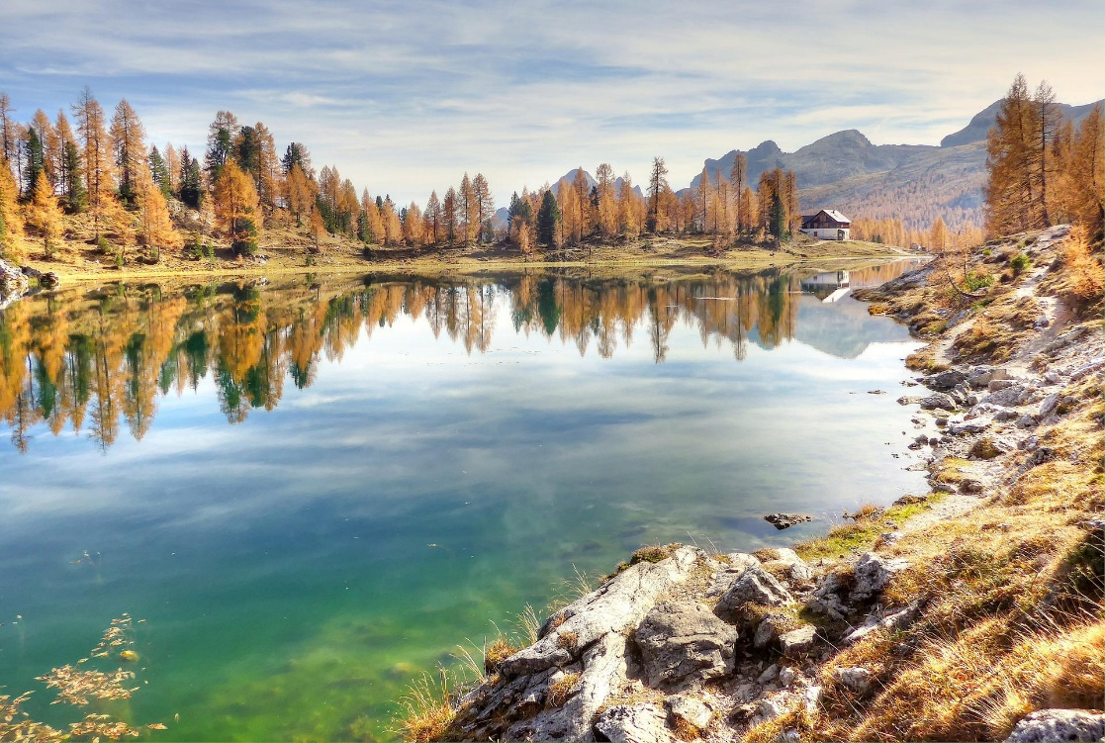
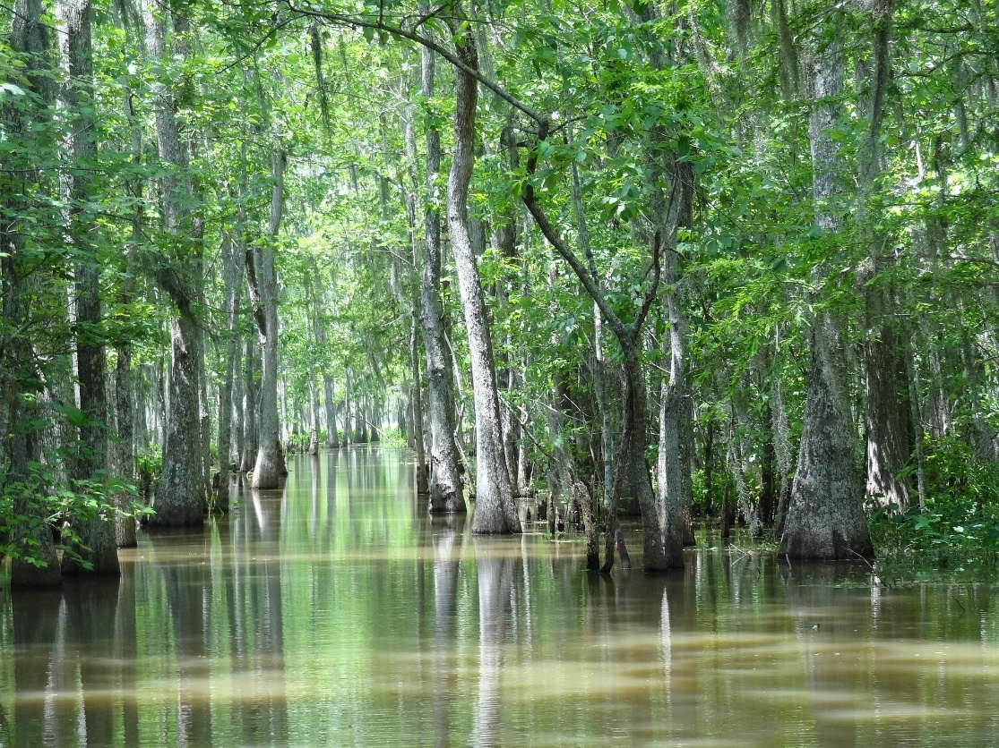
c. Danau
d. Rawa
Genangan air yang luas yang dikelilingi oleh daratan.
Tanah basah yang sering digenangi air karena letaknya yang rendah.

Slide 15
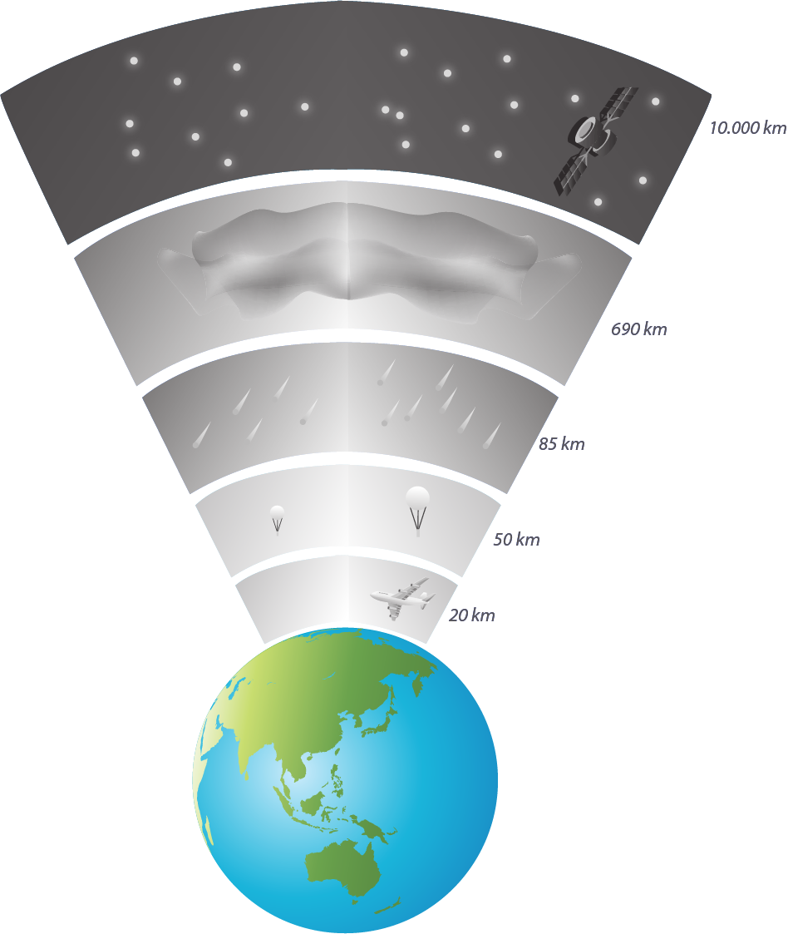
3. Atmosfer Bumi
1
2
3
Bumi dikelilingi oleh lapisan gas yang disebut dengan atmosfer
4
5

Slide 16
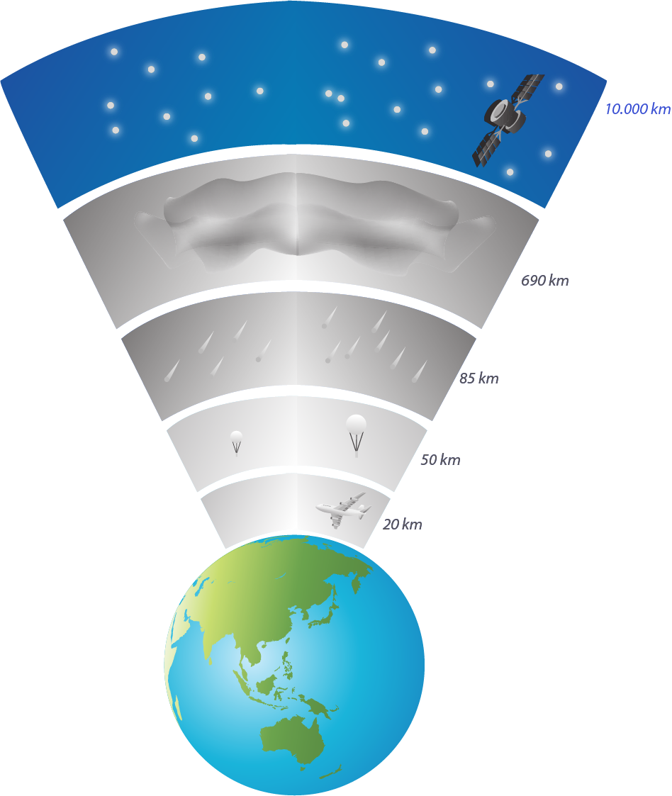
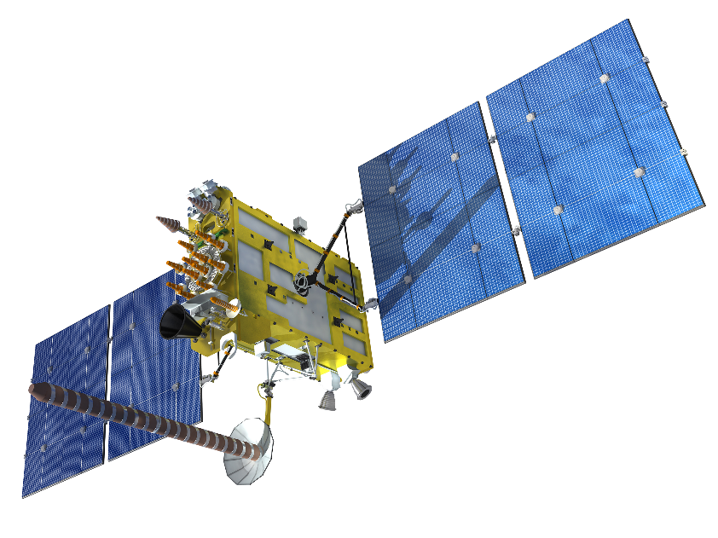
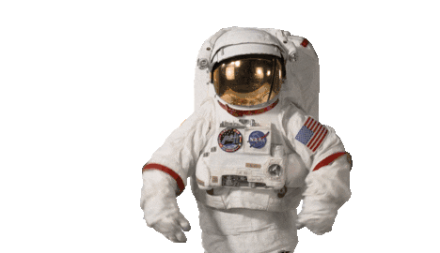
1. EKSOSFER
Lapisan terluar atmosfer. Satelit buatan mengorbit pada ketinggian ini.
Satelit buatan: benda yang dibuat dan diterbangkan ke angkasa untuk menerima dan memantulkan informasi ke tempat yang berbeda di permukaan bumi.

Slide 17
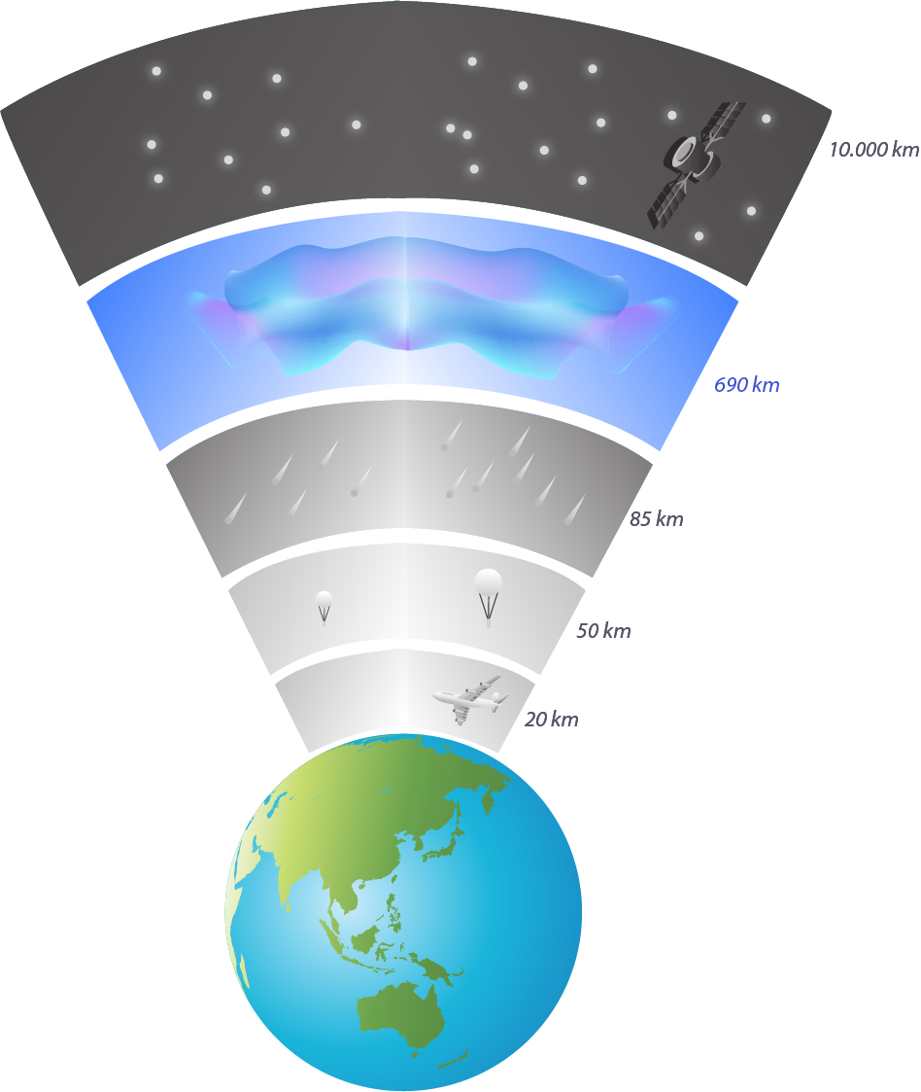
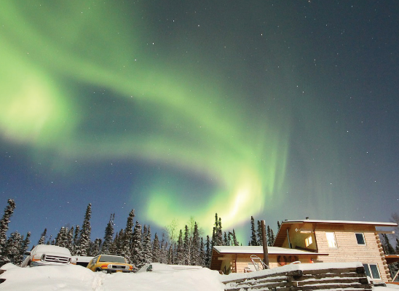
2. TERMOSFER
Dimanfaatkan untuk pemantulan sinyal-sinyal radio AM dan FM. Terkadang terlihat aurora pada lapisan ini.
Adanya reaksi antara medan magnet dan partikel yang dipancarkan matahari membentuk aurora.

Slide 18
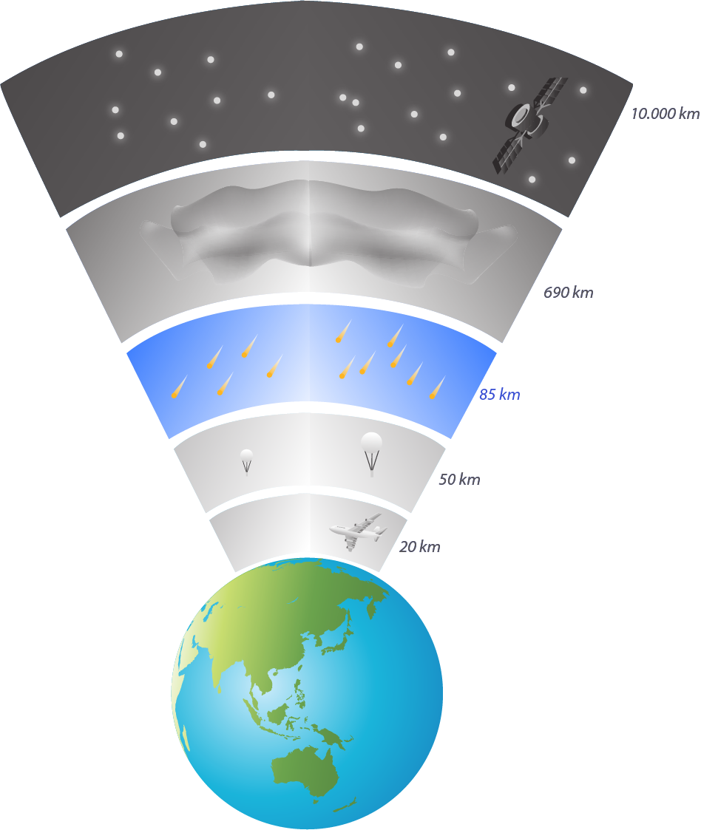
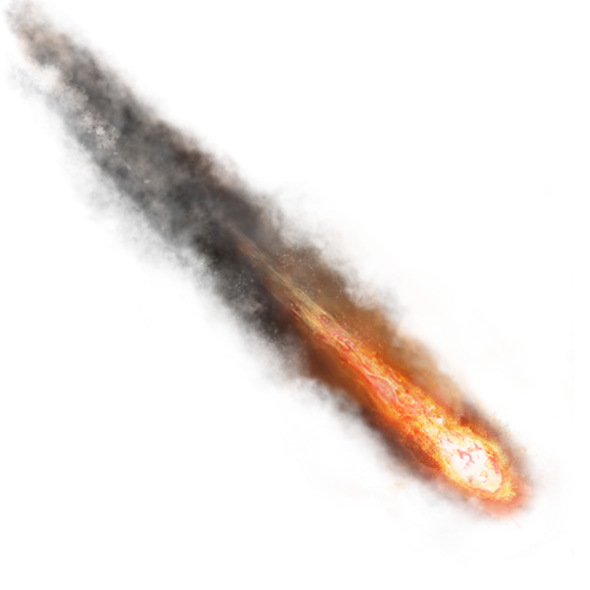
3. MESOSFER
Pada lapisan ini,
sebagian besar meteor yang jatuh terbakar sebelum sampai ke permukaan bumi karena suhu pada lapisan ini sangat dingin (-73°C).

Slide 19
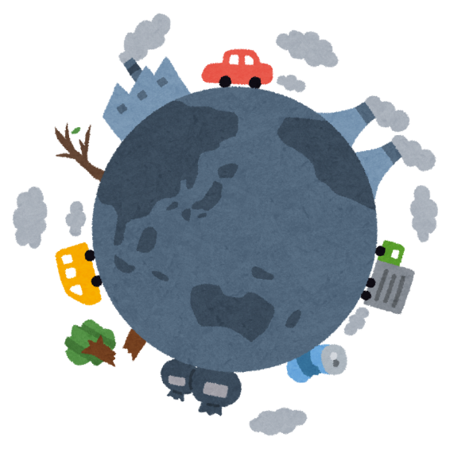
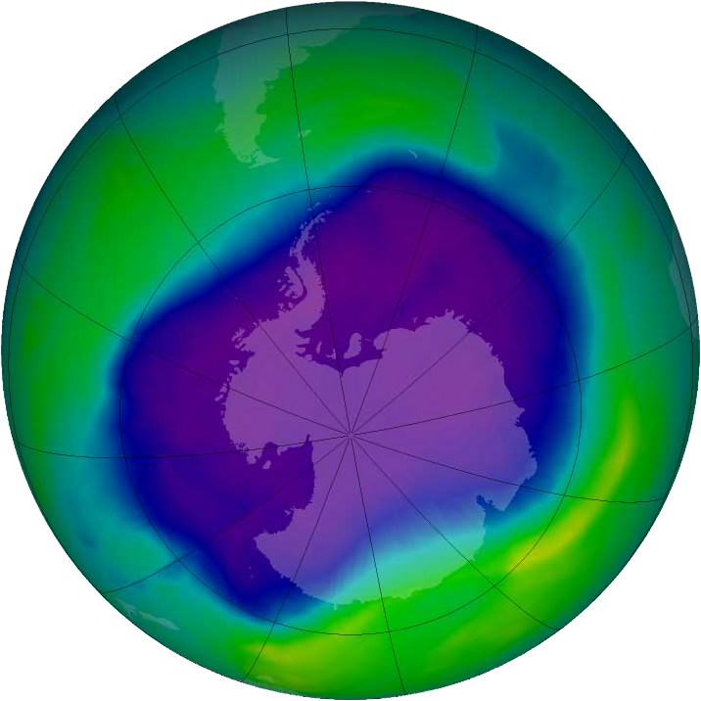
4. STRATOSFER
Polusi
udara
Lapisan yang mengandung ozon yang
berfungsi menyerap radiasi sinar ultraviolet.
Lubang ozon

Slide 20
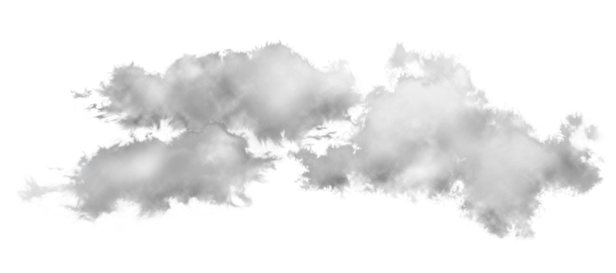
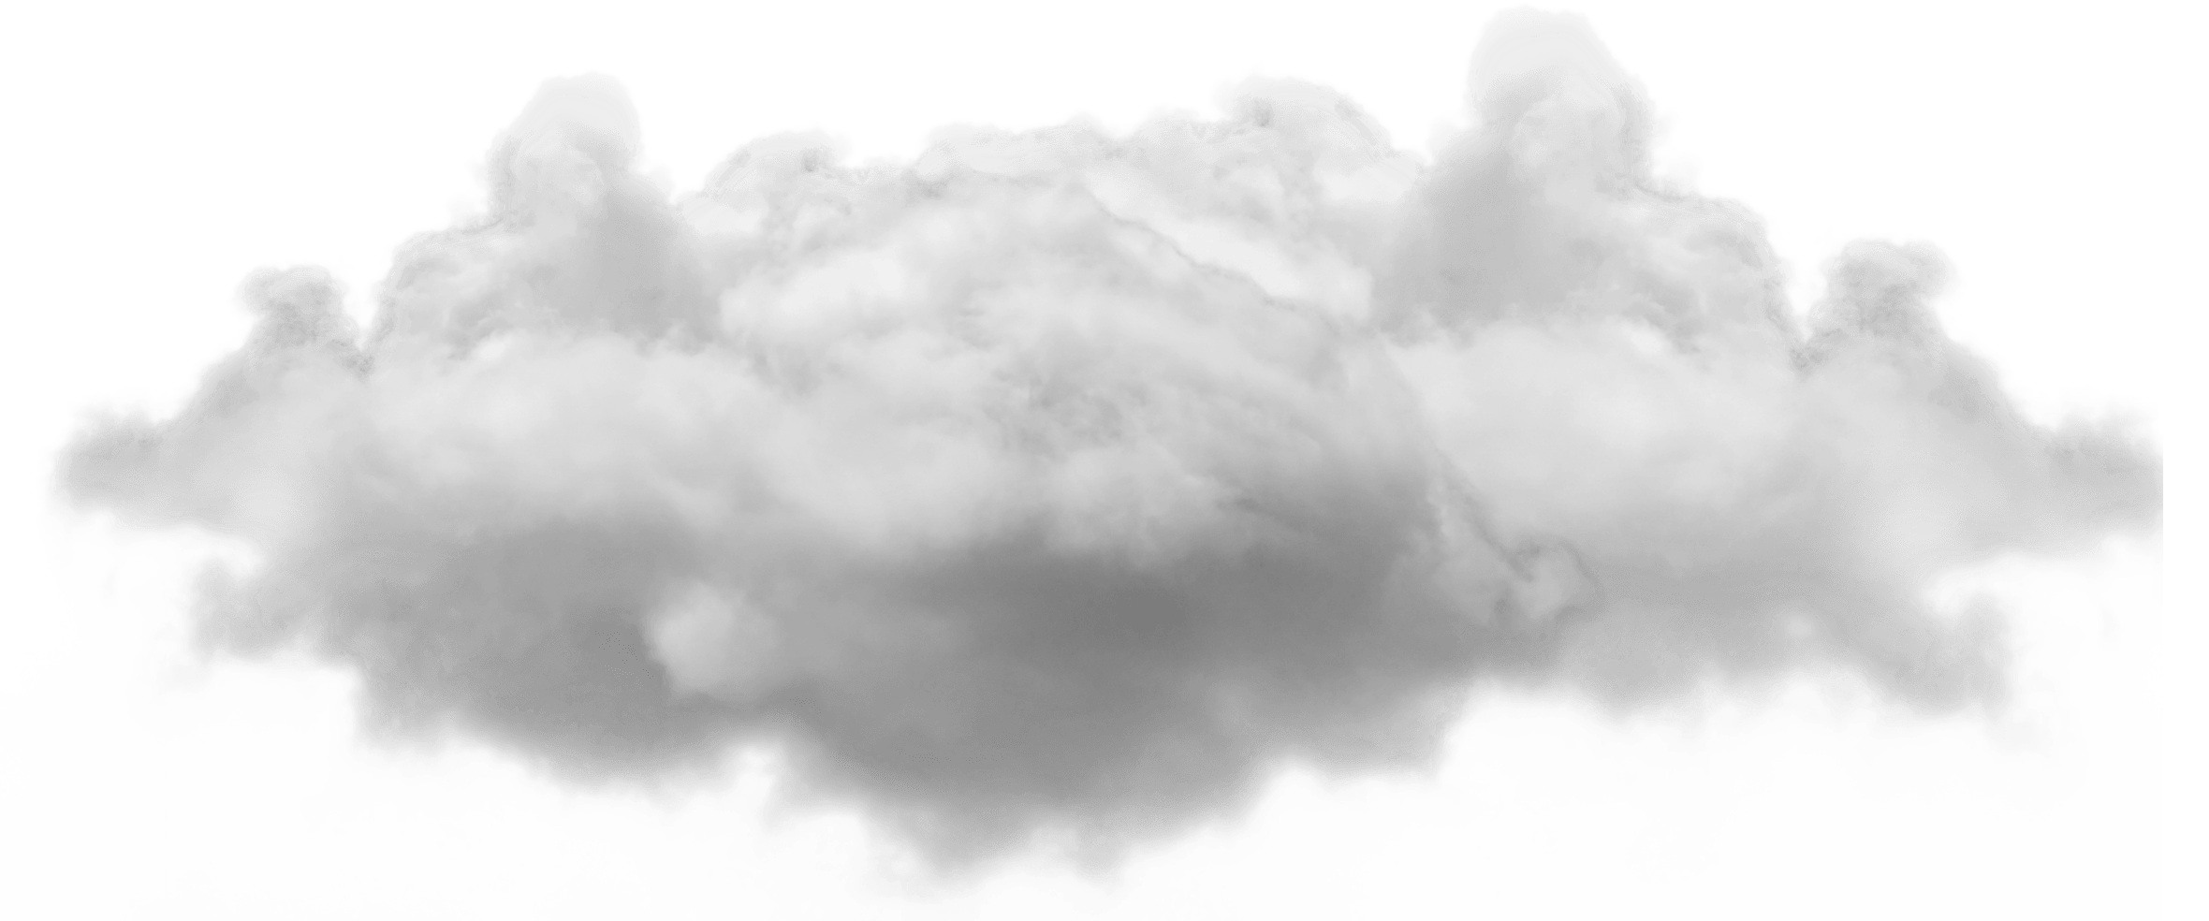
5. TROPOSFER
Berbagai cuaca seperti hujan, petir, dan awan mendung terjadi pada lapisan ini. Pesawat juga hanya dapat terbang hingga lapisan troposfer.

Slide 21
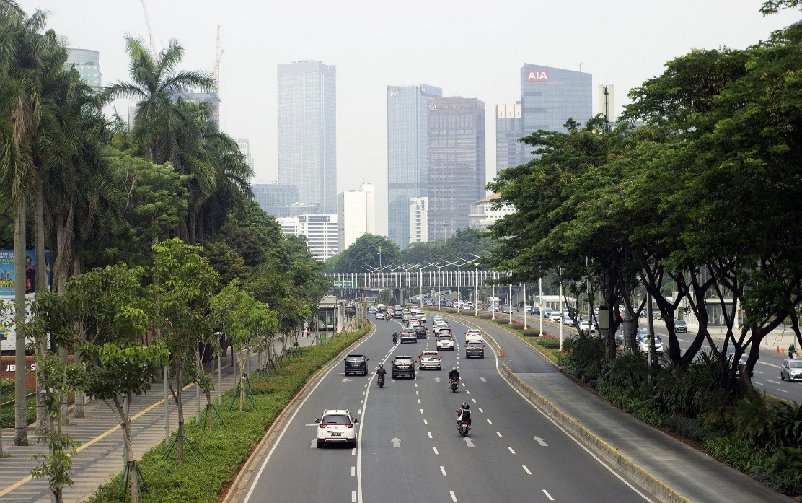
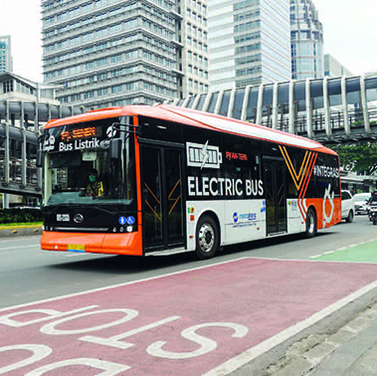
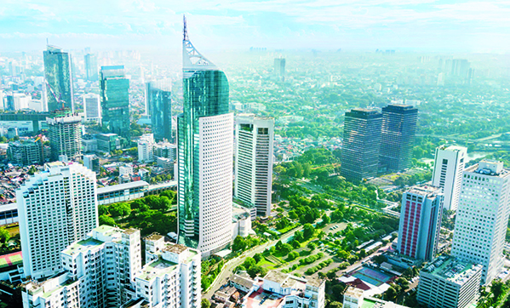
B. Perubahan Bentuk Permukaan Bumi
Perubahan permukaan Bumi karena aktivitas manusia.

Slide 22
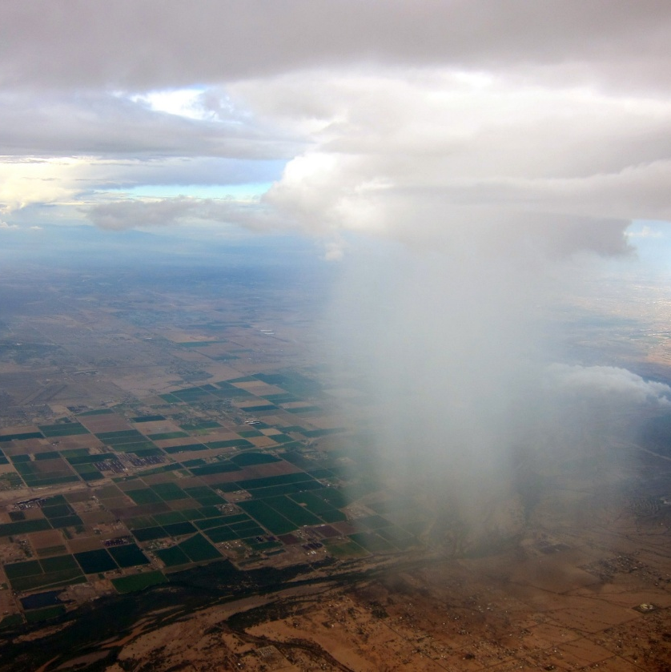
Perubahan permukaan Bumi mempengaruhi siklus air di Bumi.
Apa yang dimaksud dengan siklus air?
Siklus air adalah proses perputaran air secara terus-menerus dari atmosfer menuju ke bumi dan kembali lagi ke atmosfer.

Slide 23
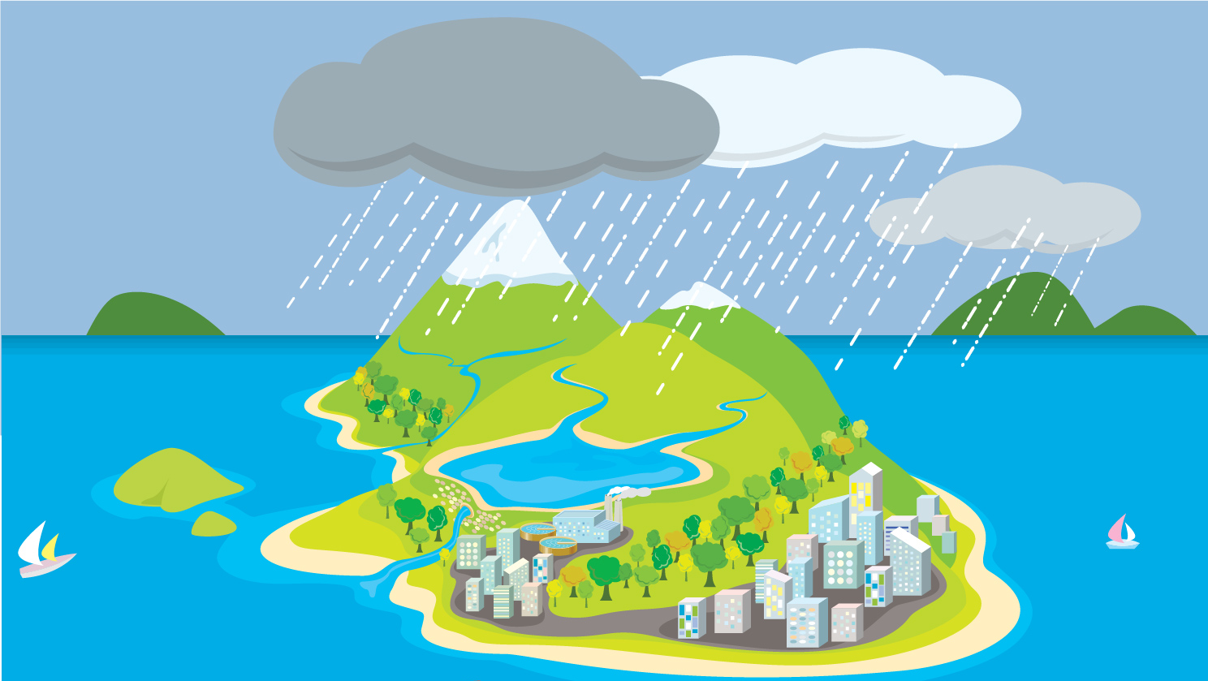
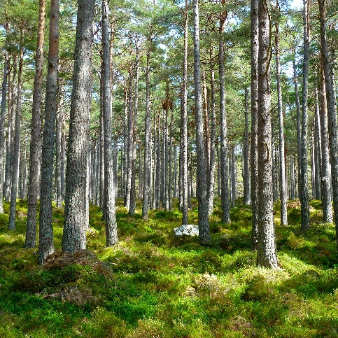
Perhatikan siklus air berikut!
1
Transpirasi
Penguapan air oleh tumbuhan

Slide 24
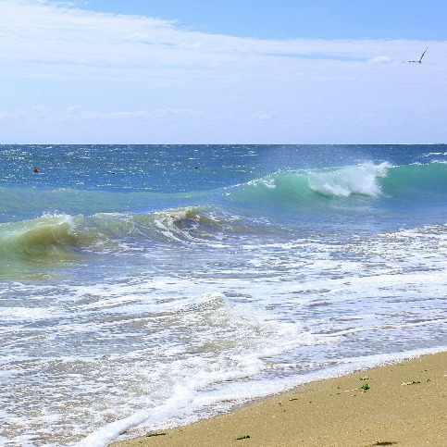
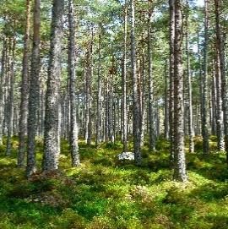
Perhatikan siklus air berikut!
2
Evaporasi
Penguapan air laut, danau, atau sungai
1

Slide 25
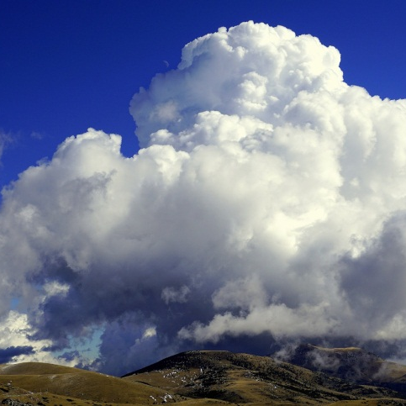
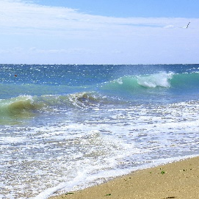
Perhatikan siklus air berikut!
3
Kondensasi
Perubahan uap air menjadi titik-titik air
2
1

Slide 26
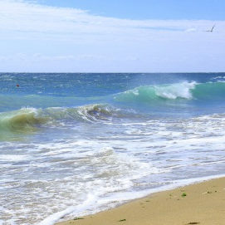
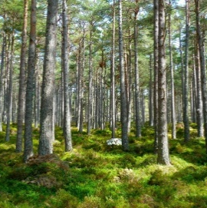
Perhatikan siklus air berikut!
3
2
4
Presipitasi
Turunnya air kembali ke permukaan
1

Slide 27
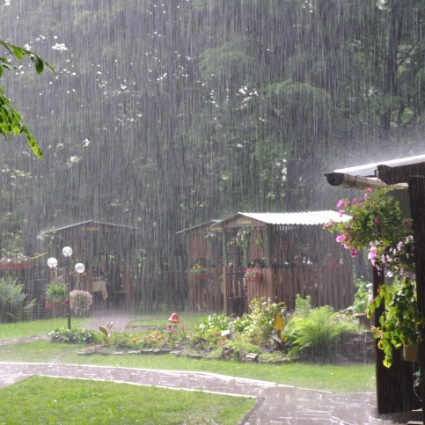
Perhatikan siklus air berikut!
5
3
Infiltrasi
Penyerapan air oleh tanah dan mengalir ke laut
4
2
1

Slide 28
Perhatikan siklus air berikut!
3
4
2
5
1

Slide 29
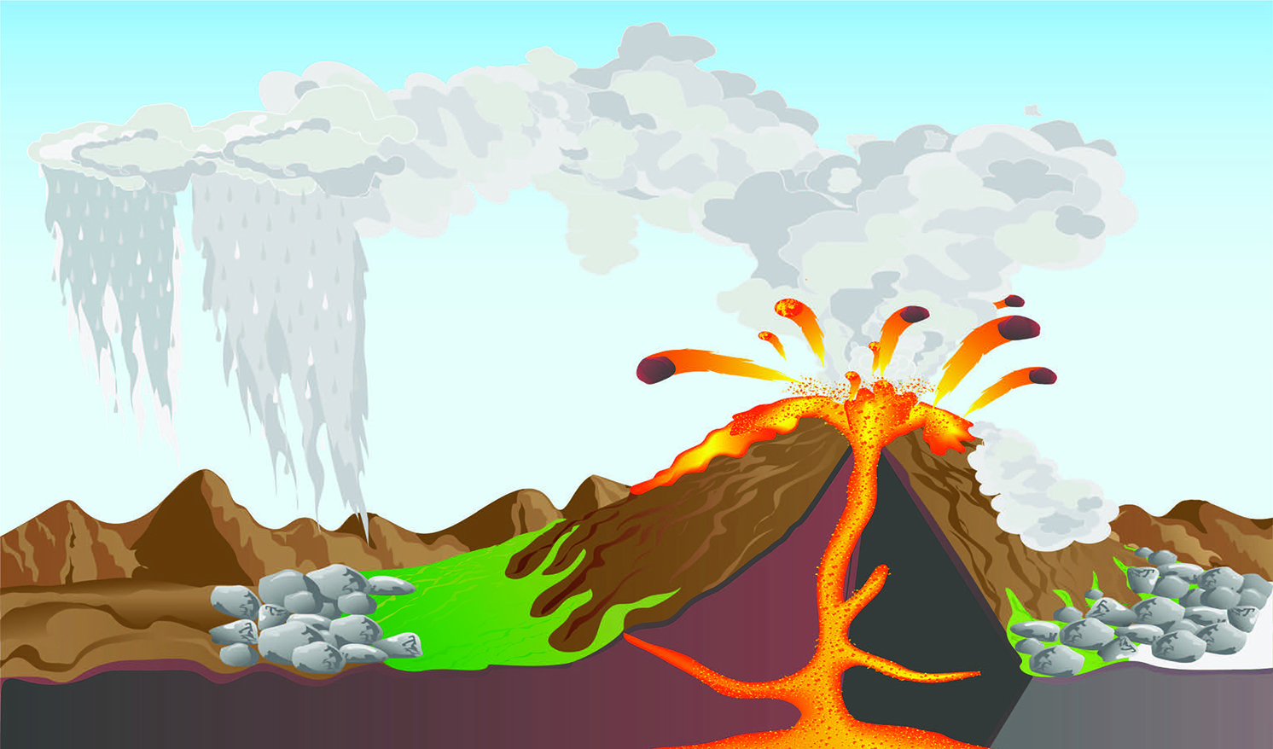
C. Proses Alam yang Mengakibatkan Permukaan Bumi Selalu Berubah
1. Gunung Meletus
Hujan asam
Lahar dingin
Lava
Hujan abu
Awan panas

Slide 30
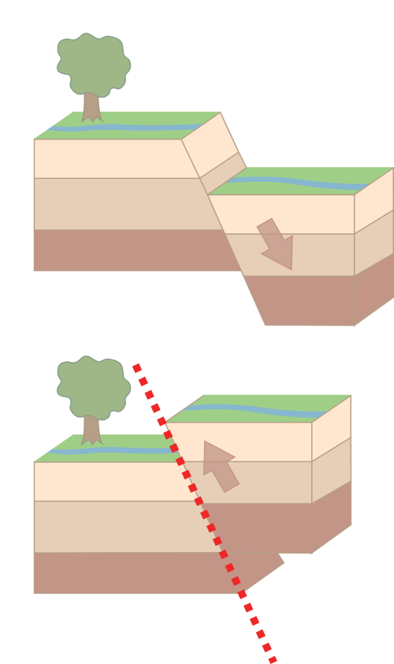
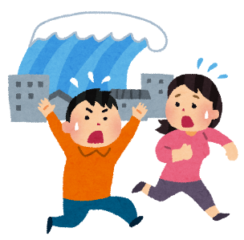
GEMPA
2. Gempa Bumi
Contoh pergeseran lempeng tektonik
Peristiwa bergetarnya permukaan bumi yang disebabkan oleh dua hal:
Aktivitas
gunung berapi
(gempa vulkanik)
Pergeseran
kerak bumi atau lempeng tektonik (gempa tektonik)
TSUNAMI
Dasar laut

Slide 31
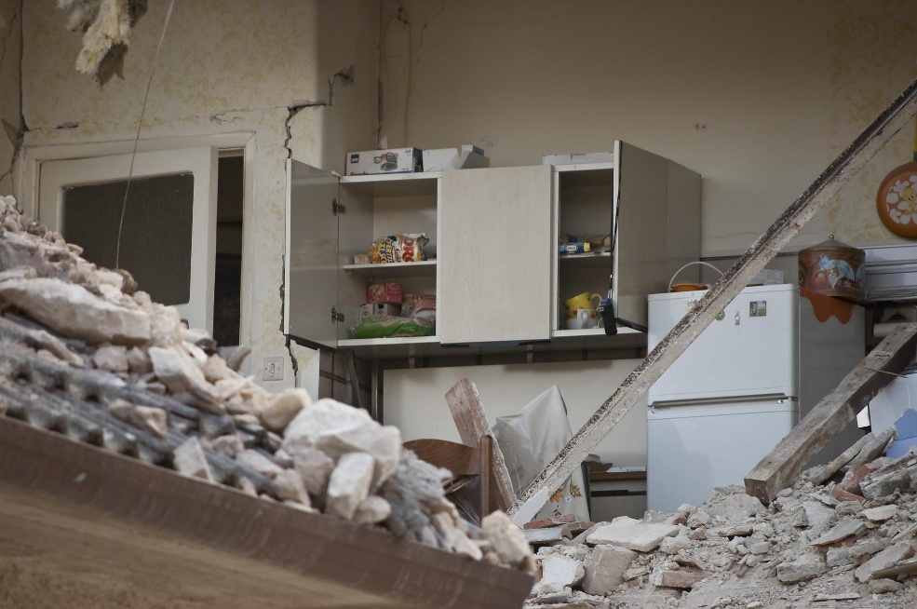
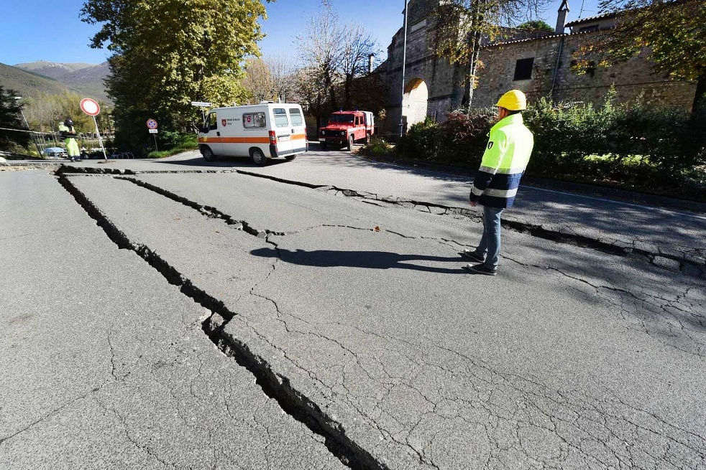
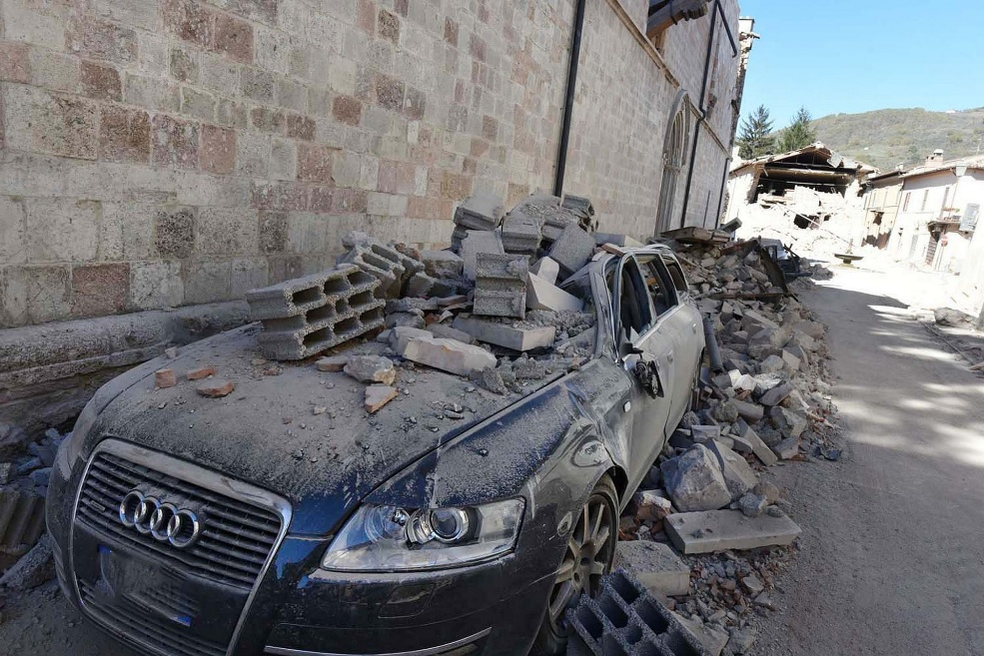
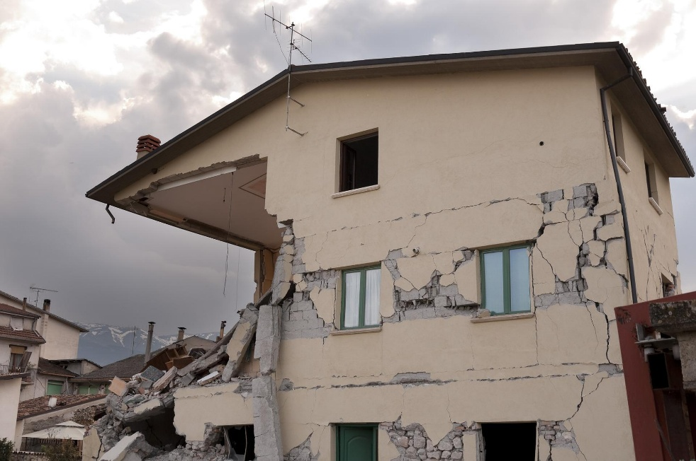
Dampak Gempa Bumi

